Slide 1
Luca Falaschini
Liceo scientifico “A. Oriani” classe 5D
Francesco Belli
Davide Lapolla
Alessandro Natale
Lorenzo Servadei
Docenti referenti: Paola Galassi, Laurena Petrizzi

Slide 2
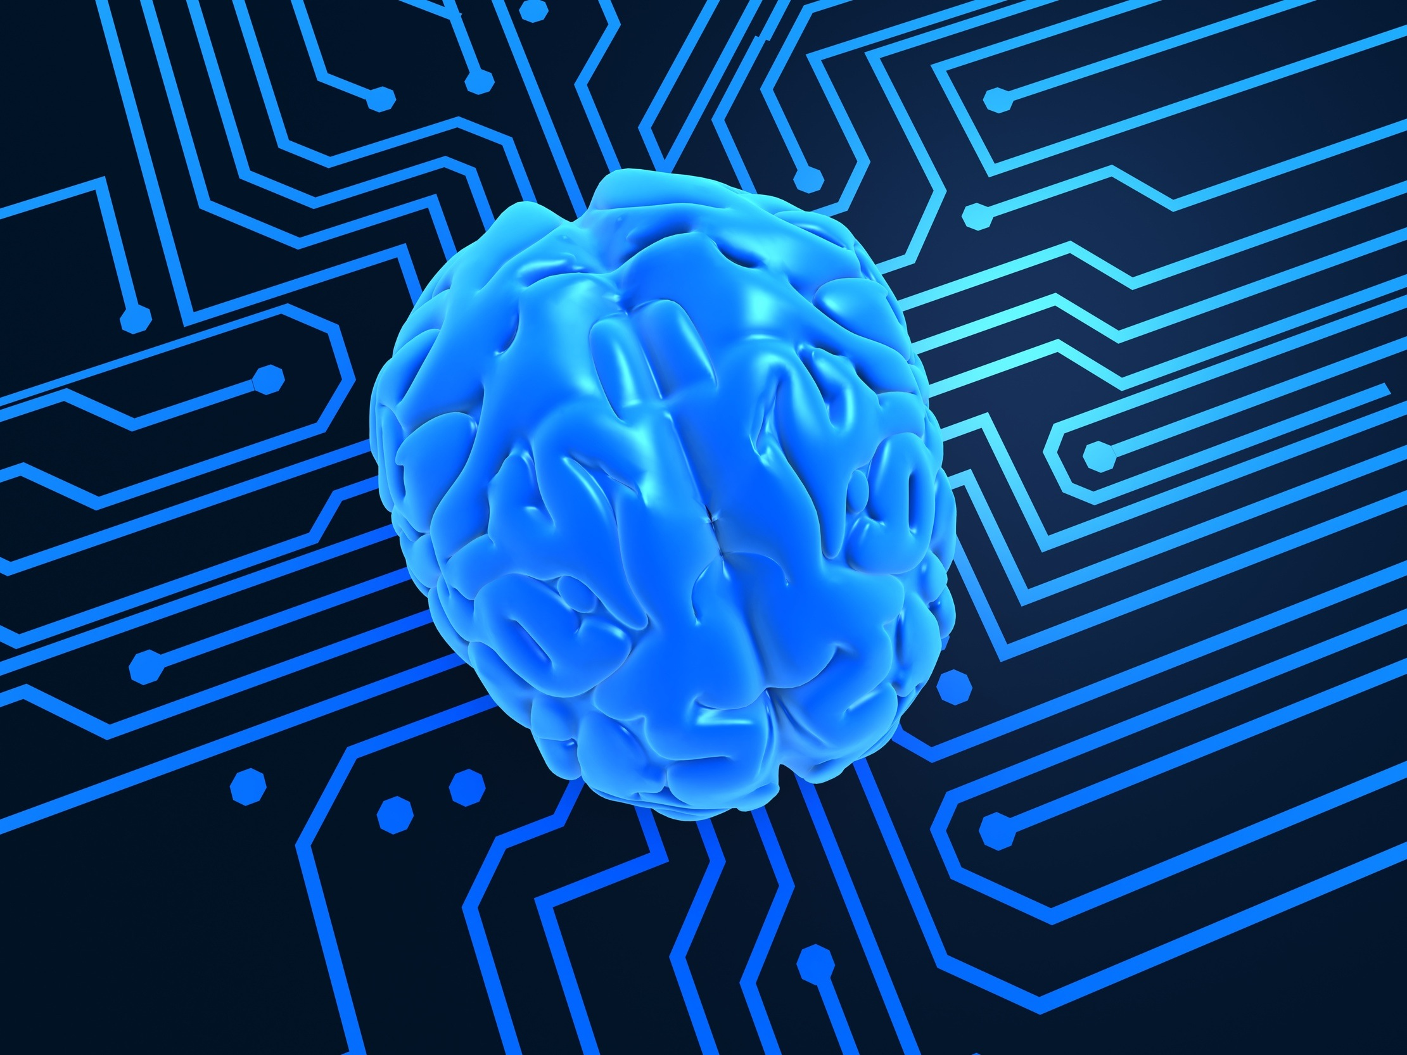
Intelligenza Artificiale
Le capacità delle menti elettroniche e i contributi delle varie discipline

Slide 3


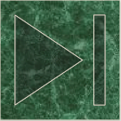
Legenda
Storia dell’IA
Riquadri colorati, per passare da una sezione all’altra
Tasto per tornare all’indice principale della presentazione
Tasto per tornare all’indice della sezione
Tasto per passare da una sezione ad un’altra
PS: per una visione ottimale della presentazione si consiglia di procedere con i tasti inseriti nelle diapositive. Ogni argomento ha una sola diapositiva, qualora ce ne fossero di più sarà propriamente segnalato.

Slide 4
INDICE
Storia dell’IA
Etica e Filosofia
Applicazioni Informatiche
Applicazioni mediche

Slide 5
IA: la storia
Storia dell’IA
Test di Turing
IA forte, IA debole
Approccio simbolico
Approccio dinamico

Slide 6
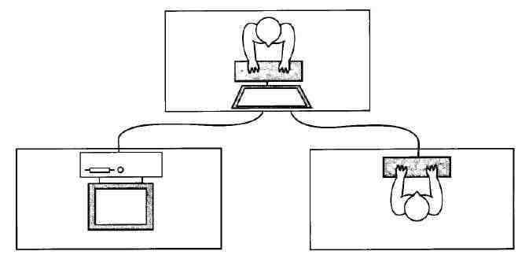
Test di Turing
Il fondatore ricerca IA (o comunque colui che l’ha stimolata) è considerato il logico e matematico britannico Alan Turing, che ha lanciato la sfida col suo famoso “test”: “Mi propongo di affrontare il problema se sia possibile per ciò che è meccanico manifestare un comportamento intelligente”. Questo prevedeva che un individuo comunicasse a distanza con una macchina e con un uomo attraverso una serie di domande e risposte: tale macchina può essere definita intelligenza artificiale se il suo comportamento è indistinguibile da quello dell’uomo. Quest’oggi tale obiettivo è stato raggiunto in molte circostanze per determinati ambiti cognitivi (non a livello assoluto).

Slide 7
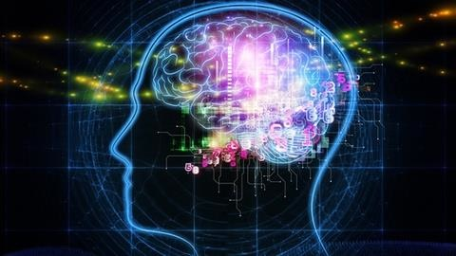
IA: la storia
Sono passati quasi 60 anni dallo storico seminario di Dartmouth, che nel 1956 sancì ufficialmente la nascita dell’Intelligenza Artificiale (IA), seminario che raccoglieva i principali ricercatori nel settore.
Da Wikipedia: “con il termine intelligenza artificiale si intende l'abilità di un computer di svolgere funzioni e ragionamenti tipici della mente umana”.

Slide 8
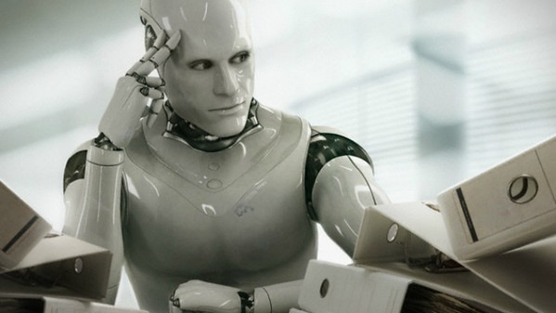
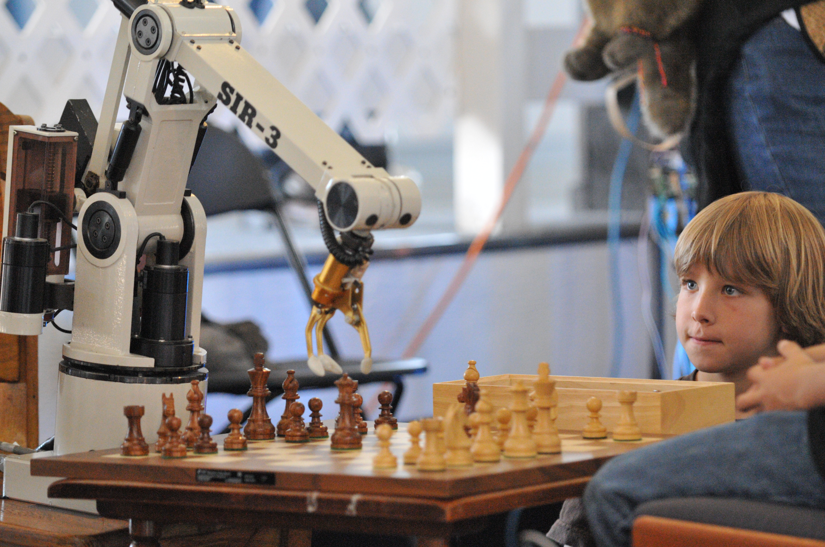
IA forte, IA debole
La maggior parte dei discorsi sull’intelligenza artificiale si riconduce a due teorie: IA forte e IA debole.
La teoria dell’IA forte si basa sulla convinzione che le macchine possano effettivamente essere intelligenti. Sostiene quindi la possibilità di ricreare l’intelligenza umana in ogni suo aspetto, comprendendo l’autocoscienza e i sentimenti, attraverso un algoritmo (convinzione che tutto si basi su processi logici, di calcolo, e perciò sia rappresentabile nel complesso simbolicamente)
La teoria dell’IA debole, invece, in modo più realistico e pragmatico pensa che le macchine possano comportarsi come se fossero intelligenti. Sostiene quindi che la macchina possa simulare alcuni aspetti cognitivi, ma mai l’uomo nella sua completezza.
Esempio di IA forte
Esempio di IA debole

Slide 9
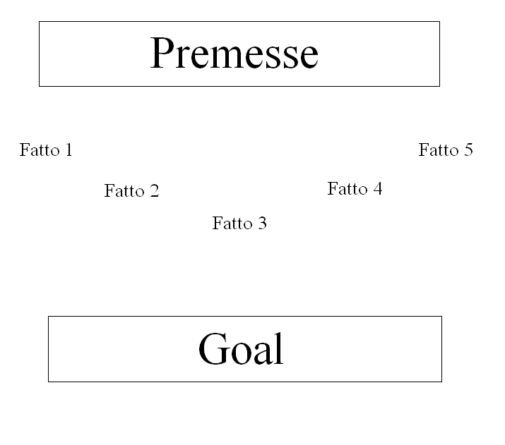
Approccio simbolico
Nei primi anni il problema era quello di costruire dei risolutori universali di problemi, nella convinzione che il problema fosse solo quello della potenza di tali risolutori.
Tale tipo di approccio viene comunemente chiamato simbolico: il problema tipico era quello in cui è noto un certo insieme di fatti iniziali (premesse) e bisogna dimostrare la verità o la falsità di una certa conclusione (goal). Si tratta quindi di generare nuovi fatti a partire dalle premesse, finché uno di questi fatti non coincide col goal.
1/4

Slide 10
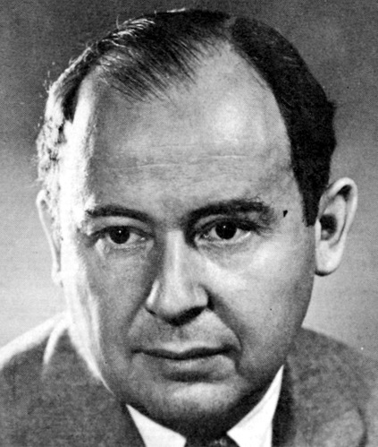
Approccio simbolico
F.Rosenblatt nel 1959 diede notevole impulso alla ricerca sull’IA: con la sensazionale scoperta del Perceptron, antesignano delle ANN (Artificial Neural Network). Il percettrone fu proposto come un'entità con uno strato di ingresso ed uno di uscita ed una regola di apprendimento basata sulla minimizzazione dell'errore, la cosiddetta funzione di error back-propagation (retro propagazione dell’errore),che in base alla valutazione sull'uscita effettiva della rete rispetto ad un dato ingresso altera i pesi delle connessioni (sinapsi) come differenza tra l'uscita effettiva e quella desiderata.
La sua creazione, unitamente all’opera realizzata nel medesimo anno da J.Von Neumann, “The computer and the brain”, stimolò molti ricercatori dei suoi anni e di quelli a venire.
L'entusiasmo fu enorme e nacque il settore della cibernetica, ma dopo che Marvin, Minsky e Seymor Papert dimostrarono i limiti del percettrone e cioè la sua capacità di riconoscere dopo un opportuno addestramento solamente funzioni linearmente separabili (ad esempio la funzione logica XOR non può essere implementata da un percettrone), l'interesse diminuì rapidamente.
Di fatto una rete a più livelli di percettroni poteva risolvere problemi più complessi, ma la crescente complessità computazionale dell'addestramento rendeva impraticabile questa strada. Solo nel decennio successivo si riprese a considerare l'utilità di questa entità operazionale.
J. von Neumann
2/4

Slide 11
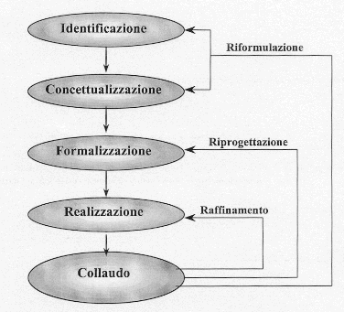
Approccio simbolico
Presto si capì quindi che, per affrontare problemi di una certa difficoltà, è necessario fare ricorso ad una notevole mole di conoscenza specifica; ci si concentrò quindi sulla ricerca di metodi per ottenere e formalizzare le conoscenze specifiche sul dominio a cui il problema si riferisce.
Si ottennero risultati veramente notevoli, in particolare con quelli che inizialmente vennero chiamati sistemi esperti (oggi si preferisce il termine di sistemi basati sulla conoscenza).
3/4

Slide 12
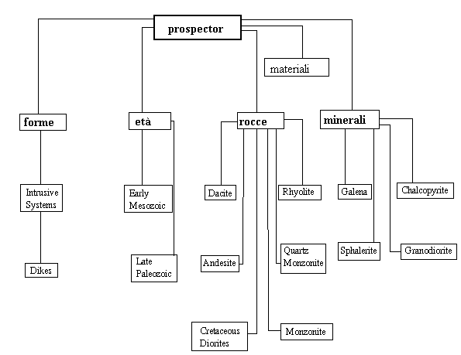
Approccio simbolico
Coi sistemi esperti per la prima volta l' IA fu in grado di produrre programmi con prestazioni confrontabili con quelle di un esperto umano. Infatti, mentre nel calcolo numerico il computer si caratterizzava per le proprie capacità sovrumane di elaborazione, nei settori propri dell'Intelligenza Artificiale le prestazioni dei programmi erano nettamente inferiori (a volte in maniera imbarazzante) rispetto a quelle degli esseri umani. I primi sistemi esperti ottennero invece risultati davvero eccellenti: nel 1972 in un test, il programma di diagnosi di malattie polmonari Mycin, ottenne prestazioni confrontabili con quelle dei membri della Facoltà di Medicina dell'Università di Stanford, mentre il sistema Prospector nel 1980, analizzando dati sismici, ipotizzò la presenza di un giacimento di molibdeno che venne poi effettivamente trovato.
4/4

Slide 13
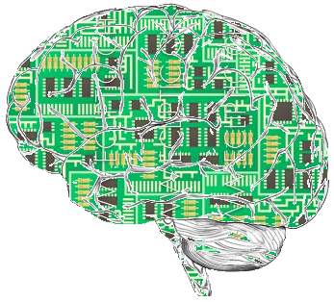
Approccio dinamico
Con il tempo gli studi sulle logiche non monotone, sui metodi di pianificazione e di ragionamento, sull'apprendimento e sulla comprensione del linguaggio naturale si svilupparono in maniera significativa, determinando un’altra visione dell’IA che ha portato a quello che oggi viene definito approccio dinamico. Con questo termine si intende un insieme di modelli, ispirati alle conoscenze sui neuroni e sull'architettura del cervello, composti da molti nodi (i neuroni artificiali) interconnessi. Ogni nodo ha un valore di attivazione (una variabile numerica continua o discreta) che cambia nel tempo secondo una determinata legge.
1/2

Slide 14
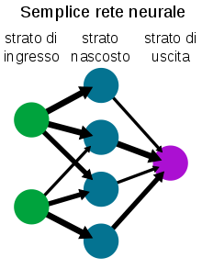
Approccio dinamico
Si osservò come i modelli booleani di reti neurali assomigliassero a modelli di materiali magnetici disordinati (i cosiddetti vetri di spin) che erano al centro dell'interesse dei fisici statistici. Inoltre le reti neurali erano in fondo sistemi dinamici non lineari a molti gradi di libertà e proprio in quegli anni la dinamica non lineare stava sviluppando la teoria dei sistemi caotici. Quindi fisici statistici, matematici, studiosi di sistemi dinamici iniziarono a interessarsi alle reti neurali portando competenze ed entusiasmo.
Anche dal punto di vista applicativo si ottennero risultati molto importanti e oggi l'IA ospita sia contributi simbolici che neurali.
2/2

Slide 15
Etica e Filosofia
È POSSIBILE REALIZZARE UNA MACCHINA INTELLIGENTE COME L’UOMO?
LE RISPOSTE DELL’IA FORTE
QUALI POTREBBERO ESSERE LE CONSEGUENZE?
UN MONDO DI ROBOT

Slide 16

È POSSIBILE REALIZZARE UNA MACCHINA INTELLIGENTE COME L’UOMO?
Nel 1980 John Searle, filosofo americano dell’Università della California, propose l’esperimento mentale della “stanza cinese” per opporsi ai principi dell’IA forte (ed anche al test di Turing).
Un individuo in una stanza riesce a comunicare con un cinese all’esterno attraverso un foro, avendo a disposizione un grande manuale che lo guidi nella traduzione degli ideogrammi, senza però comprendere veramente la lingua. Analogamente una macchina non comprenderebbe ciò che fa, ma eseguirebbe soltanto.
1/3

Slide 17
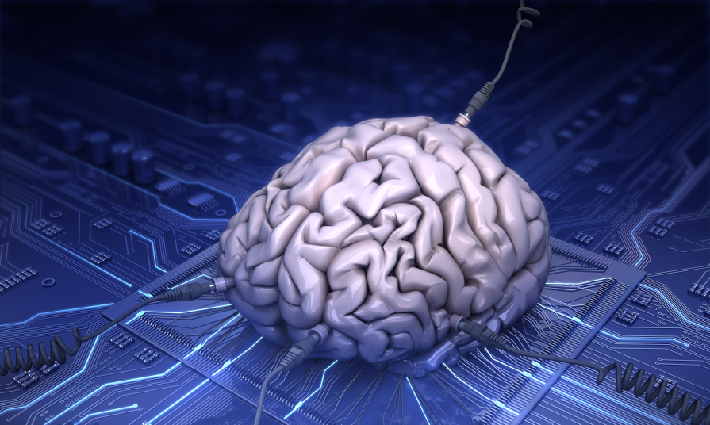
È POSSIBILE REALIZZARE UNA MACCHINA INTELLIGENTE COME L’UOMO?
Molti controbatterono affermando che la macchina non coincide con l’individuo, ma col sistema stanza-individuo-manuale; Searle rafforzò la sua tesi specificando che un’intelligenza artificiale non sarebbe comunque in grado di associare alla sintassi prescritta logicamente una semantica, ovvero non possederebbe la consapevolezza di vivere in un mondo composto da elementi concreti corrispondenti al linguaggio utilizzato.
2/3

Slide 18
È POSSIBILE REALIZZARE UNA MACCHINA INTELLIGENTE COME L’UOMO?
Condivise questa opinione Hubert Dreyfus, studioso statunitense che ha confutato i principi del funzionalismo. Questa linea di pensiero, fiduciosa nell’isomorfismo tra mente umana e macchina, riteneva di poter ridurre il pensiero ad un programma (“software”), motivo per cui non è importante considerare il materiale, l’involucro (hardware).
Tuttavia per Dreyfus la mente non è semplicemente un dispositivo di calcolo, quanto un’intelligenza “situazionale” ed organizza il linguaggio e il significato in relazioni ad interessi concreti e specifici, ovvero “in funzione del corpo e dei suoi vari bisogni” (Che cosa non possono fare i computer).
Infine la mente umana comprende uno sfondo di credenze che non possono essere formalizzate schematicamente e riprodotte in un computer.
“[..] ogni intelligibilità e ogni comportamento intelligente devono essere ricondotti al senso comune di ciò che noi siamo [..]”
Come potremmo infatti prescindere dall’aspetto concreto-storico dell’uomo che si è formato partendo dalla percezione stessa?
3/3

Slide 19
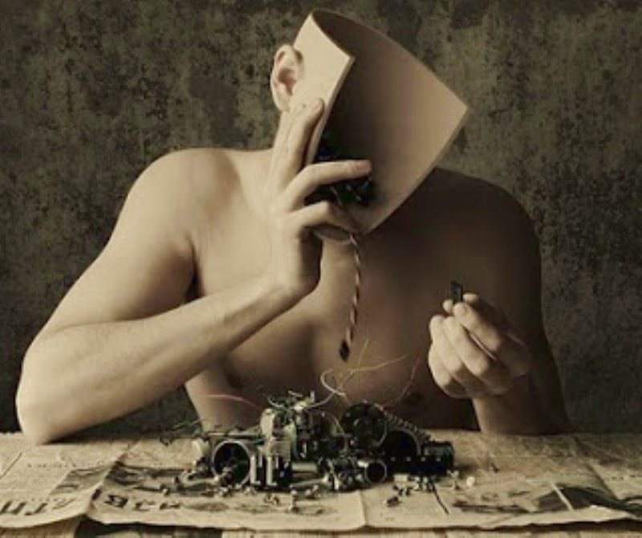
LE RISPOSTE DELL’IA FORTE
I fautori dell’IA forte confutarono filosoficamente le opposizioni al loro progetto.
Per abbattere l’idea del dualismo anima/corpo (riprendendo Cartesio o Platone), che avrebbe reso l’IA un sogno vano, filosofi e scienziati sostennero che non sarebbe stato possibile spiegare l’interazione dell’uomo con tutti i tessuti perché sarebbero venuti meno i principi fondamentali della fisica. Oltretutto la presenza del cervello non sarebbe stata dimostrabile se non in relazione alla mente stessa: i pensieri e le emozioni possono essere anche stimolati attraverso elettrodi e droghe (interventi chimici), e i “malati di mente” agiscono in maniera alterata.
1/2

Slide 20
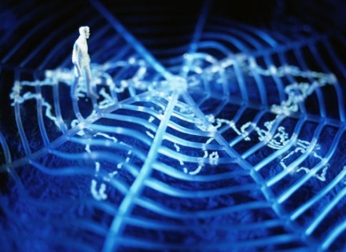
Da una visione materialistica nasce una grande fiducia nel possibile successo della ricerca grazie agli studi sull’uomo. Questo è formato da tante unità nervose, che solo nel complesso delle connessioni generano una coscienza.
Sulla base dell’olismo ontologico, la vita, la mente e la coscienza sorgono solo nella globalità del sistema. Questo significa che non possono essere spiegati esclusivamente dallo studio delle cellule, degli atomi o delle particelle subatomiche, così come il sistema circolatorio non può essere spiegato solo in riferimento alle cellule del sangue o alle cellule muscolari.
Occorrerà attendere uno sviluppo dal punto di vista tecnico, per realizzare macchina con una rete neurale complessa quanto quella umana (10¹⁵ sinapsi). Sulla base della legge di Gordon Moore, viene garantito per i prossimi decenni il raddoppio ogni anno e mezzo della potenza di calcolo dei computer.
2/2

Slide 21

QUALI POTREBBERO ESSERE LE CONSEGUENZE?
“[...] Ma l’occhialuto uomo inventa gli ordigni fuori del suo corpo e se c’è stata salute e nobiltà in chi li inventò, quasi sempre manca in chi li usa. […] oramai l’ordigno non ha più alcuna relazione con l’arto. […] Forse traverso una catastrofe inaudita prodotta dagli ordigni ritorneremo alla salute”
Sono parole inquietanti quelle pronunciate da Zeno Cosini nell’ultima pagina di “La coscienza di Zeno”, di Italo Svevo. Fin dove si spingerà la scienza?
Allo stesso modo, secondo il filosofo Hans Jonas, è bene che l’uomo s’interroghi costantemente sulla responsabilità che su di lui grava in ogni risvolto applicativo della ricerca scientifica (“Il principio responsabilità”). Necessario innanzitutto è l’ideazione di una nuova etica che guidi la ricerca per prevenire l’esagerazione tecnica. L’utopia del progresso è un barlume di positivismo che ancora alberga nell’animo umano, ma bisogna avvalersi di un “principio euristico” per considerare le conseguenze di ogni scoperta innovativa.

Slide 22
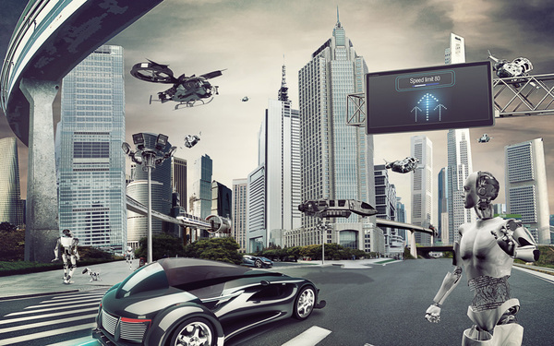
UN MONDO di ROBOT
Tra i più accaniti sostenitori dell’IA forte vi è sicuramente Hans Moravec, membro del Robotics Institute della Carnegie Mellon University. Costui crede nel futuro imminente delle Superintelligenze.
“L’intelligenza dei robot sorpasserà la nostra, sostanzialmente prima del 2050 […]. La maggior parte di ciò che la scienza saprà nel 2050 sarà stato scoperto dalla nostra progenie artificiale!”
A suo parere anzi i robot potranno intraprendere un proprio cammino evolutivo, generando una nuova cultura, etica e sistema di valori; non esisterà lavoro che i robot non sappiano fare meglio ed impareranno persino a riprodursi. Sorge quindi la serie di domande: Chi dominerà il pianeta: gli esseri umani o i robot? Chi si assumerà le responsabilità per i loro potenziali errori? Il processo sarà reversibile?
Secondo Moravec non scompariremo, ma i robot ci tratteranno da “padri”, rendendo la nostra realtà attuale una “simulazione al computer”.
1/4

Slide 23
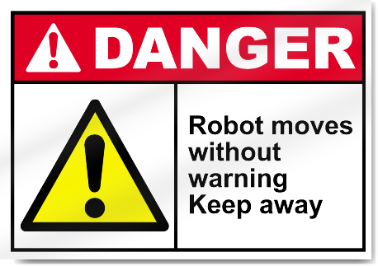
UN MONDO di ROBOT
In generale, la piena fiducia nella tecnologia può comportare l’ inibizione delle facoltà umane direttamente legate al corpo. La trasformazione da homo sapiens ad homo technologicus potrebbe compromettere la salute stessa, poiché diminuendo l’interazione sensoriale e motoria del corpo verrebbe corrotta la natura biologica umana. Ne deriverebbe anche l’appiattimento di capacità come quelle verbali e comunicative, ridotte all’estremo della semplicità e funzionalità.
Voci contrarie provengono anche da personaggi prima fautori dell’IA, come Joseph Weizenbaum, informatico tedesco che emigrò negli USA con l’avvento della seconda guerra mondiale, noto per aver pubblicato negli anni sessanta il programma ELIZA, che simulava una conversazione con uno psicoterapeuta. Tale programma divenne famoso come il primo tentativo di riprodurre una conversazione naturale .
2/4

Slide 24
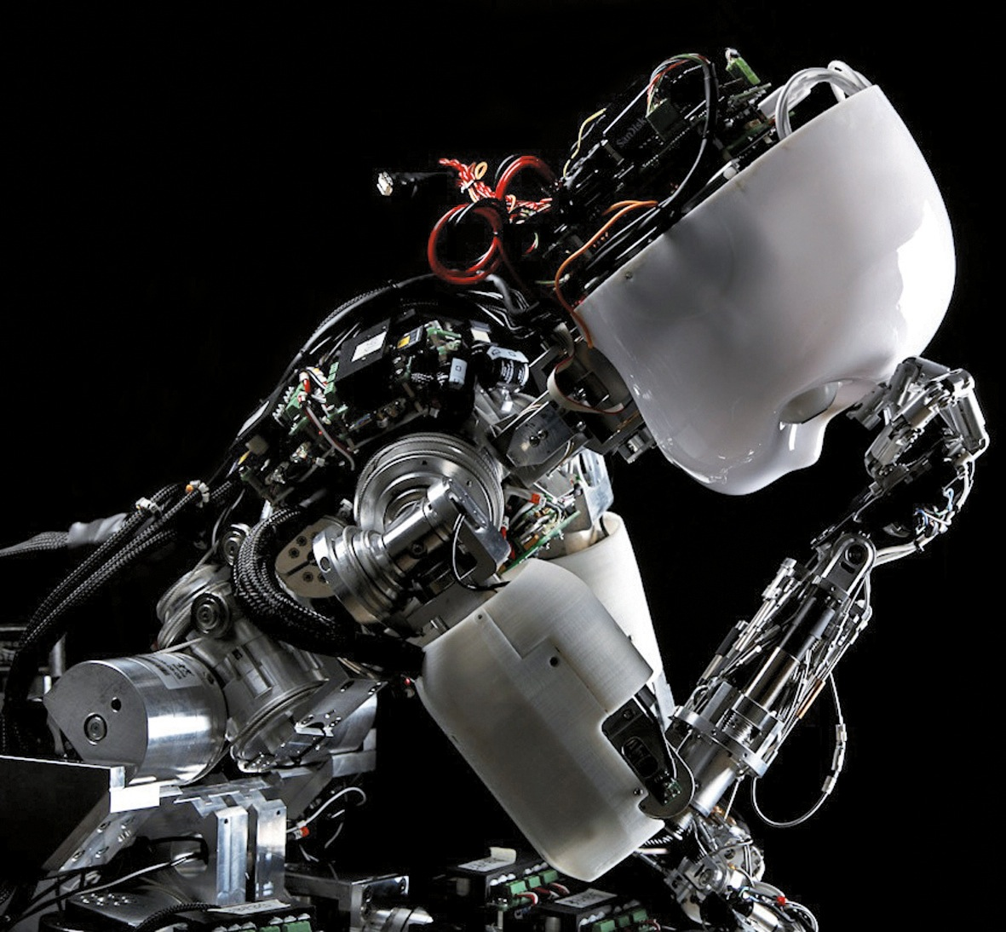
UN MONDO di ROBOT
Se i robot occuperanno tutti gli attuali impieghi lavorativi poiché più efficienti e capaci, come verrà gestita la distribuzione delle ricchezze e quali conseguenze ricadranno sul sistema economico mondiale?
In generale, la piena fiducia nella tecnologia può comportare l’inibizione delle facoltà umane direttamente legate al corpo. La trasformazione da homo sapiens ad homo technologicus potrebbe compromettere la salute stessa, poiché diminuendo l’interazione sensoriale e motoria del corpo verrebbe corrotta la natura biologica umana. Ne deriverebbe anche l’appiattimento di capacità come quelle verbali e comunicative, ridotte all’estremo della semplicità e funzionalità.
Un altro rischio è che il dominio tecnologico delle superintelligenze conduca ad una società paragonabile a quella del romanzo “1984” di G. Orwell: scomparirà il concetto di privacy, ogni atto verrà monitorato, controllato e, se necessario, corretto.
3/4

Slide 25
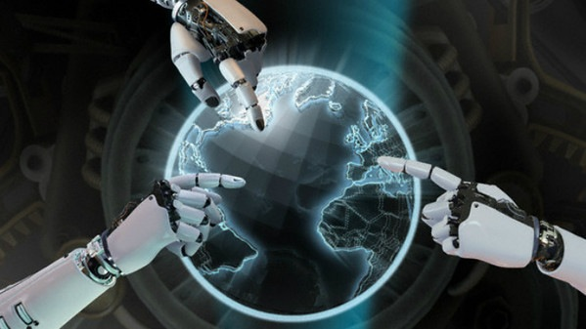
UN MONDO di ROBOT
La questione etica è molto scottante poiché le conseguenze hanno una portata mondiale, soprattutto in un contesto di globalizzazione come quello odierno. Bisogna porre quindi un limite alla ricerca scientifica? Essa ha ancora lo scopo di rendere la vita dell’uomo migliore, oppure è stimolata dalla sfida di superare l’umanità stessa? Se l’uomo vuole superare se stesso, o comunque rischia di farlo inconsapevolmente, non può valutarne con sicurezza le conseguenze e deve prendere in considerazione tutti rischi.
4/4

Slide 26
Applicazioni Informatiche
Su che cosa si basa l’IA ?
Pubblicità Mirata
Veicoli senza conducente
Fusion Drive
Assistenti vocali
Videogames
Sistemi intelligenti indossabili
Google Glass

Slide 27
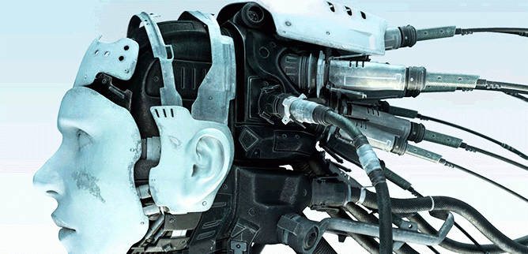
Su che cosa si basa l’IA ?
L'apprendimento automatico (noto in letteratura come Machine Learning) rappresenta una delle aree fondamentali
dell'intelligenza artificiale e si occupa della realizzazione di sistemi e algoritmi che si basano su osservazioni come dati per la sintesi di nuova conoscenza. L'apprendimento può avvenire catturando caratteristiche di interesse provenienti da esempi, strutture dati o sensori, per analizzarle e valutarne le relazioni tra le variabili osservate.
Notes:
http://it.wikipedia.org/wiki/Apprendimento_automatico

Slide 28

Pubblicità Mirata
La pubblicità basata sugli interessi consente agli inserzionisti di raggiungere gli utenti in base alla fascia demografica e agli interessi "dedotti" (ad esempio "appassionati dello sport"). Inoltre consente agli inserzionisti di pubblicare gli annunci in base alle precedenti interazioni di un utente, come le visite ai siti web dell'inserzionista.
Questo metodo permette agli inserzionisti una minore spesa per la pubblicità e un coinvolgimento maggiore del pubblico.
Notes:
http://support.google.com/adsense/answer/113771?hl=it

Slide 29
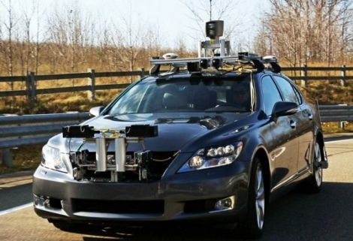
Veicoli senza conducente
I veicoli senza conducente, grazie a videocamere, sensori di prossimità e sensori laser, riescono ad individuare la segnaletica stradale, i pedoni e gli altri veicoli. In caso di situazioni di pericolo il veicolo è in grado di reagire in breve tempo scegliendo la soluzione più adatta alla circostanza.
L’università di Parma ha realizzato un primo prototipo in grado di guidare autonomamente. L’esperimento su strada ha dimostrato
che il mezzo è stato in grado di proseguire autonomamente per 13 kilometri nel normale traffico senza causare incidenti e senza difficoltà.
Secondo alcuni studiosi la produzione di massa non avverrà prima di dieci anni.
Notes:
http://www.ilsole24ore.com/art/tecnologie/2013-07-12/auto-senza-pilota-185946.shtml?uuid=AbWcdlDI

Slide 30
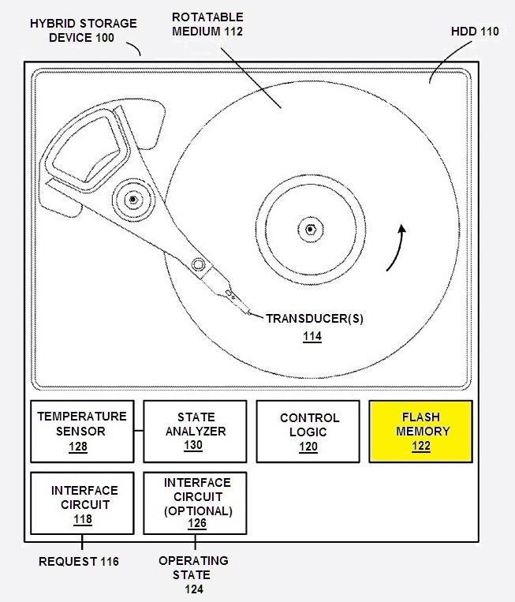
Fusion Drive
La tecnologia combina un hard disk con 128 GB di memoria flash NAND (disco a stato solido) e la presenta come un unico volume logico con lo spazio di entrambe le unità combinate. Il sistema operativo gestisce automaticamente il contenuto del disco in modo che i file, le applicazioni, i documenti, le foto e altri dati più utilizzati vengano memorizzati sulla memoria flash veloce, mentre gli oggetti usati di rado rimangano sul disco rigido. Per esempio, se il software del foglio di calcolo viene utilizzato spesso, esso verrà spostato nella memoria flash per un accesso più veloce da parte dell'utente. Nel software, questo accelera logiche di volume fino a prestazioni più veloci del computer eseguendo anche la cache, sia per una più veloce indicizzazione dei file, sia per una più rapida consultazione di questi.

Slide 31
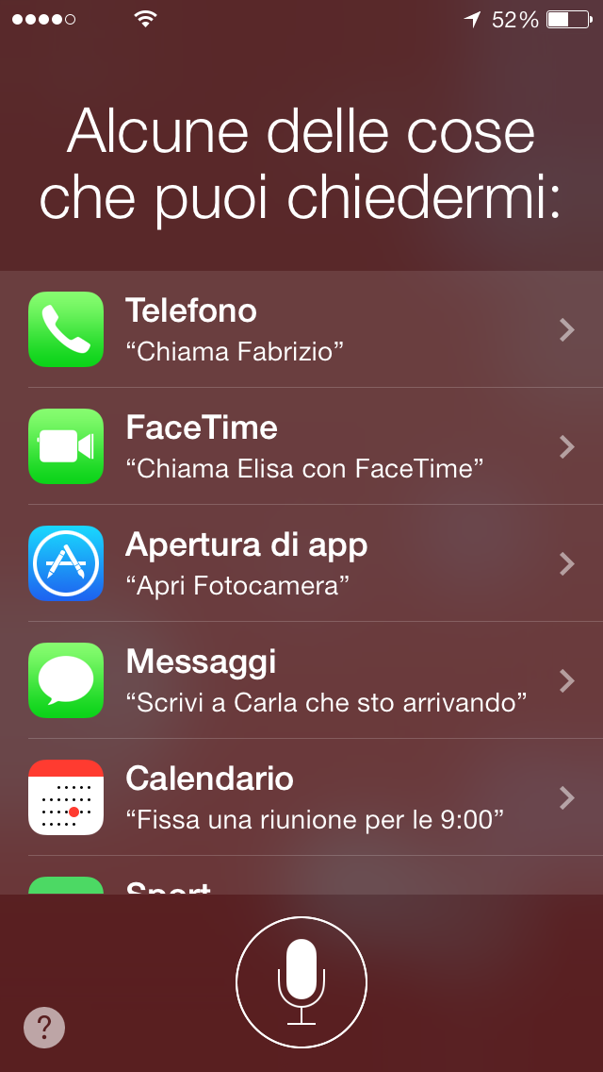
Assistenti vocali
Gli assistenti vocali, presenti sui dispositivi tecnologici più moderni, permettono di controllare il device tramite comandi vocali.
Questi sono controllati da appositi software che consentono all’assistente di imparare dal nostro modo di parlare sia come pronunciare correttamente gli accenti sia rispondere adeguatamente alle nostre richieste.
Più usiamo l’assistente vocale più questo sarà preciso e comprenderà meglio le richieste.
Prosegui per il video

Slide 32

SIRI L’ASSISTENTE VOCALE

Slide 33
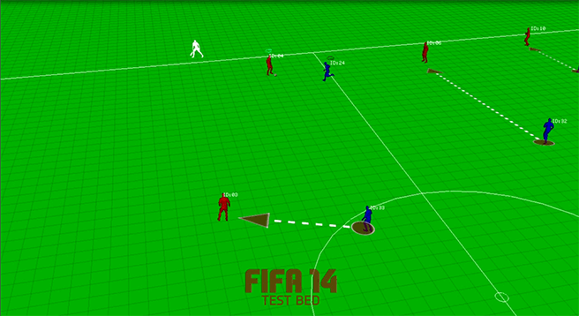
Videogames
Anche nei videogiochi viene usata l’intelligenza artificiale. Ad esempio in quello del calcio tutto è basato non solo sull'osservazione di quanto avviene in campo, ma anche sulla previsione dei comportamenti futuri di chi ha la palla. Il cervello dei giocatori è creato da sistemi complessi di stimoli ricevuti dall'ambiente virtuale, interazione con gli altri cervelli in squadra ed è basato su un sistema di priorità che determina le decisioni in grado di auto-modificarsi per le diverse situazioni di gioco e i diversi approcci dell’utente. Con il continuo sviluppo della tecnologia, giocare una partita di calcio in ambiente virtuale è quasi come guardarne una reale in televisione.
Rosso = difensori
Blu = attaccanti
Simulazione azione simile al naturale

Slide 34
Sistemi intelligenti indossabili
I WIS (wearing intelligent system) sono sistemi di dimensioni tali da poter essere integrati nell’abbigliamento. Il principale obiettivo è quello di offrire funzionalità che fino a qualche anno fa erano disponibili solo a livello desktop. Questi sistemi si caratterizzano per l’integrazione end-to-end di sensori in oggetti indossabili, dalla connettività verso unità di elaborazione e dalla capacità di tali unità di elaborazione di classificare informazioni ed eventi in modo da attivare appropriate azioni di stimolo sulla persona e sull’ambiente circostante. Il livello sensoriale è l’elemento chiave della funzionalità ed applicabilità dei sistemi intelligenti indossabili, in quanto capaci di misurare direttamente il comportamento e lo stato del corpo e la sua interazione con l’ambiente.
Al giorno d’oggi esistono diversi tipi di WIS dai capi di abbigliamento agli accessori come per esempio i Google Glass.
Notes:
http://www.elettronicanews.it/articoli/0,1254,40_ART_7851,00.html

Slide 35
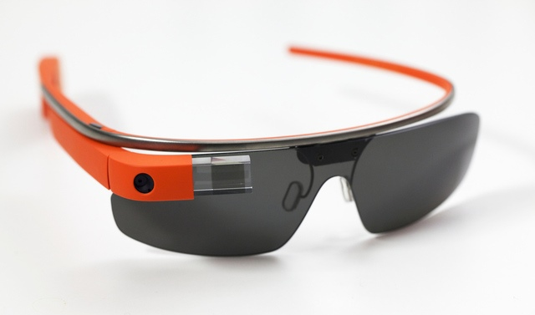
Google Glass
Google Glass è un programma di ricerca e sviluppo di Google con l'obiettivo di sviluppare un paio di occhiali dotati di realtà aumentata.
Questi sono indossabili insieme a qualsiasi tipo di lente e sono dotati di un micro schermo nel quale è possibile gestire le varie funzioni del dispositivo comunicabili con un microfono integrato.

Slide 36
Applicazioni mediche
Visione attuale
Che cosa si intende per rete neurale?
Reti neurali
Odierne ann
Hidden Layers
Connessioni bioniche
Combinare neuroni sensoriali e motori
I due approcci principali
Ponti neurali
Uno sguardo al futuro …

Slide 37
Visione attuale
Alla base delle odierne IA dette anche ANN (Artificial Neural Network) vi è il tentativo di ricreare artificialmente le medesime interazioni presenti nelle reti neurali.
Presupposto di tale intento è la ricerca di un vero e proprio algoritmo conoscitivo, capace di conferire al sistema stesso il carattere più tipico e peculiare dell’uomo: la capacità di essere senziente e di adattarsi a situazioni incognite: ovvero di “apprendere”.

Slide 38
Che cosa si intende per rete neurale?
Per rete neurale si intende il risultato della sequenza di connessioni chimico-fisiche che si instaurano fra le singole terminazioni nervose dell’individuo, connessioni denominate ponti neurali.
Le reti neurali individuano sistemi (o popolazioni) di neuroni, tra loro fisicamente interconnessi, finalizzati ad un efficiente scambio di dati il cui fine è la traduzione degli stessi in informazioni più ordinate e complesse.

Slide 39
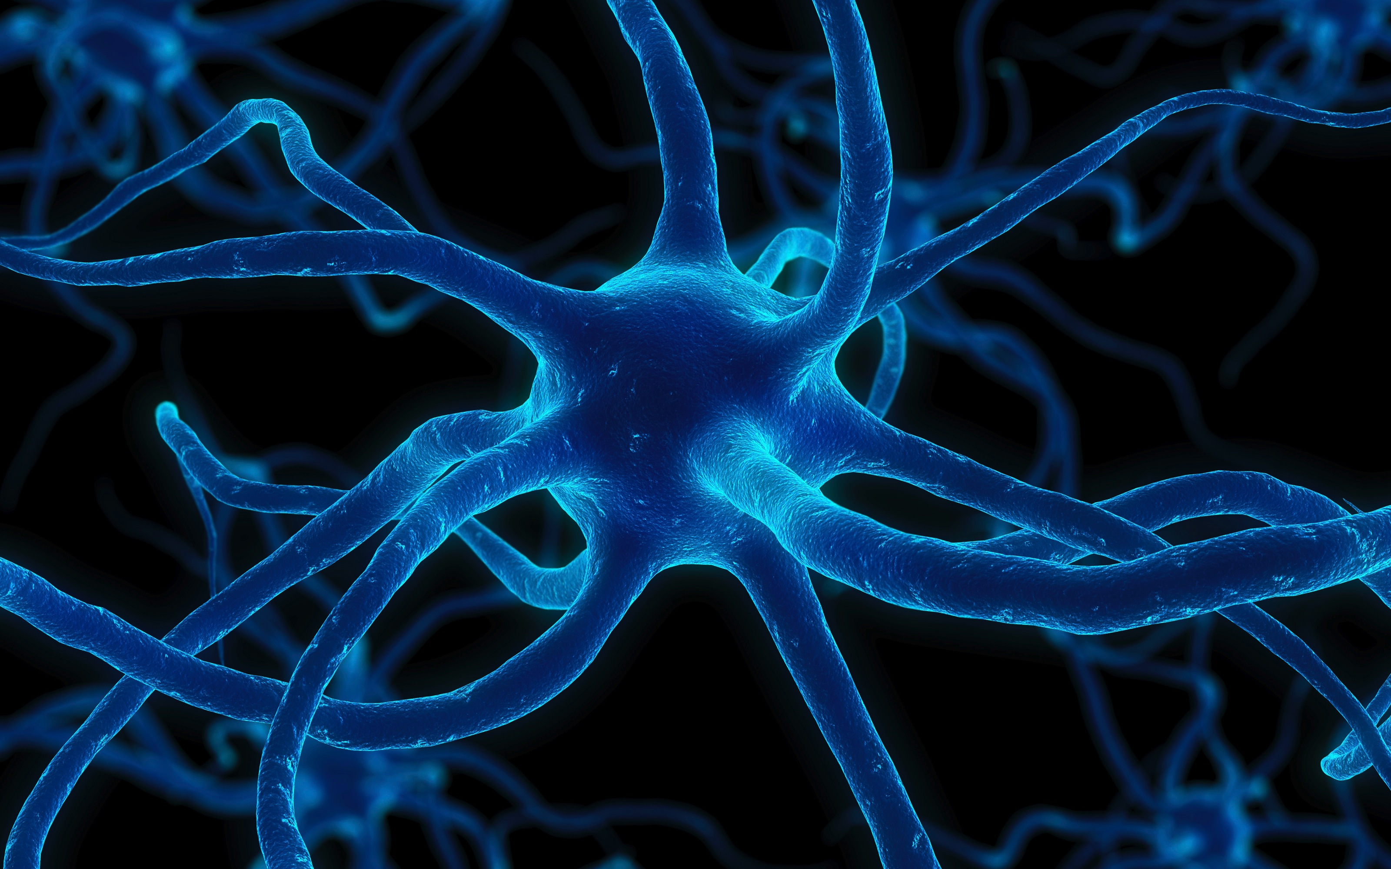
Reti neurali
L’ interazione fra queste cellule si regge su di un principio elettrochimico. L’ingresso dei dati attraverso i dendriti e la propagazione attraverso gli assoni sono regolati da una soglia di attivazione che, se superata, dà vita ad un potenziale d’azione (AP) che origina lungo l’assone un impulso elettrico.
Notes:
L’ingresso dei dati attraverso i dendriti e la propagazione attraverso gli assoni,

Slide 40
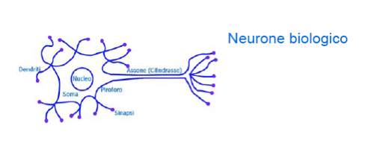
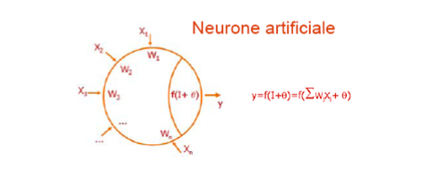
Odierne ann
La nascita delle odierne ANN è riconducibile solamente alla seconda metà degli anni ’90, per mezzo dell’introduzione del “sistema a discesa di gradiente” il quale garantisce la maggior accuratezza possibile della soglia di attivazione. Questo sistema è diviso in tre differenti sezioni: l’unità di ingresso, che garantisce l’acquisizione dell’impulso; i nodi di uscita, che svolgono la funzione di output ed infine le unità nascoste (hidden layers) che rappresentano una tappa obbligatoria nel processo di elaborazione input-output dell’ANN.

Slide 41
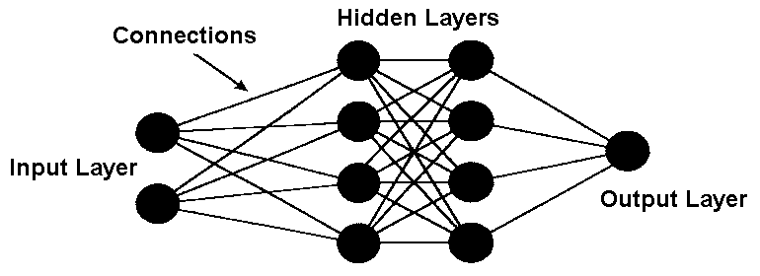
Hidden Layers
Le hidden layers esprimono la funzione ordinativa dell’intero sistema, ovvero rappresentano l’unità rielaborativa.
Nonostante la loro effettiva funzionalità, dobbiamo ricordare che in realtà non si è giunti ad un vera e propria intelligenza artificiale a causa della ancora totale mancanza di potenziale decisionale e senziente da parte del suddetto sistema che infatti necessita ancora di una forte supervisione.

Slide 42
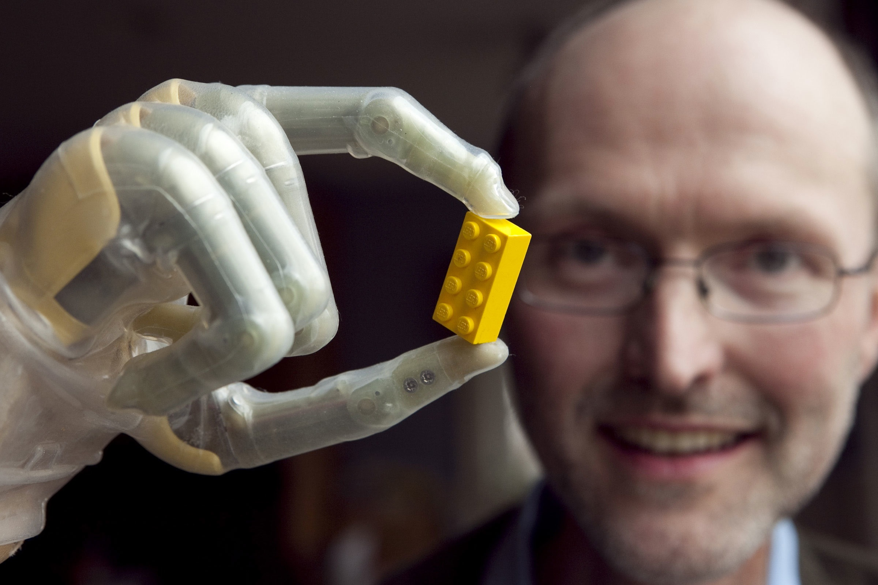
Connessioni bioniche
Introduzione:
Uno degli aspetti più interessanti dell’intelligenza artificiale è il risvolto biomedico. Purtroppo nessuno ha ancora capito, sempre che sia possibile, come collegare un uomo ad una macchina. Da una parte fili elettrici, dall’altra fasci di neuroni, sensoriali o motori, che lavorano in modo abbastanza diverso. I nervi funzionano per propagazione di potenziale di azione, per via di depolarizzazione della membrana assonica, i dispositivi elettronici funzionano per via del flusso di elettroni che scorre attraverso materiali conduttori, semiconduttori o transistor.
Il legame richiederebbe l’impianto di cavi e dispositivi elettrici nel corpo che, in genere, percepisce questi impulsi estranei e produce tessuti cicatriziali attorno ad un’interfaccia impedendone il regolare funzionamento.

Slide 43
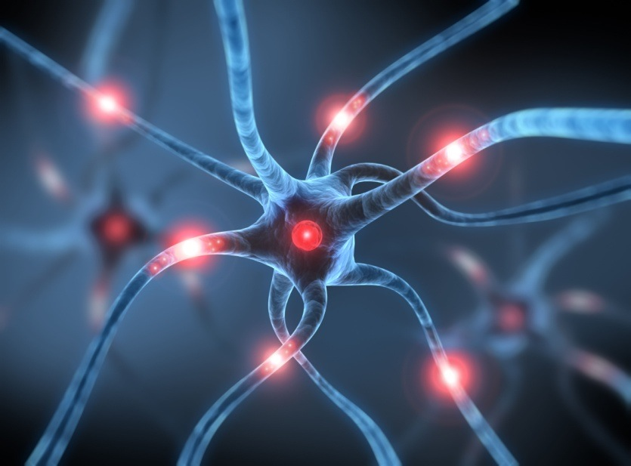
Combinare neuroni sensoriali e motori
Molti laboratori di ricerca hanno accettato la sfida di progettazione di protesi per gli arti superiori. L’impresa richiede l’accesso alle mappe cerebrali, mappe con cui il cervello ordina, schematizza le impressioni e trasmette segnali nervosi alle fibre muscolari e riconosce, grazie ai segnali nervosi su posizione, tensione, quantità di moto, e forza del braccio e della mano, da dove hanno origine questi segnali. Questo sistema a feedback sensoriale aiuta il cervello a determinare il numero di fibre coinvolte. Nell’arto integro questi segnali motori e sensoriali lavorano insieme per creare il senso di propriocezione, senza di essa, sarebbe impossibile compiere i gesti più semplici.
1/2

Slide 44
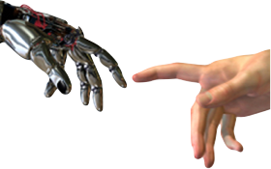
Combinare neuroni sensoriali e motori
Grazie ad una sinfonia di impulsi il nostro cervello riceve e manda segnali nello stesso tempo; in questo modo sono possibili i gesti più complessi come i movimenti fini.Gli ingegneri idealmente vorrebbero sviluppare protesi collegate a nervi motori originari.
L’uso dei neuroni è solo un’idea; il fatto che nessun segnale sensoriale viaggi dall’arto verso il cervello, rende molto complicata la questione.
Le persone con amputazioni non riescono infatti a ricevere il feedback e si devono basare su ciò che vedono, senza propriocezione; questo rende molto complicati e faticosi anche i gesti più semplici .
L’obiettivo è dunque quello di creare un’interfaccia bidirezionale che permetta la comunicazione di informazioni sia sensoriali che motorie. Questo consentirebbe di realizzare delle protesi che potrebbero essere controllate dal pensiero e che verrebbero percepite come reali .
2/2

Slide 45
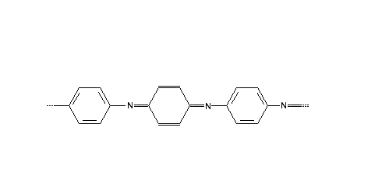
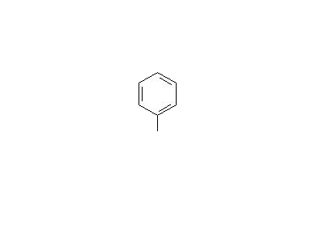
I due approcci principali
Fino ad oggi il punto di partenza di collocazione dell’interfaccia è il sistema nervoso centrale, che si collega al cervello o al midollo spinale. Gli approcci meno invasivi sfruttano l’attività neurale del cervello, mediante elettrodi esterni collegati sul cuoio capelluto. Gli elettrodi ricevono segnali che poi un computer analizza per segnalare il movimento desiderato. Questi metodi possono essere poco invasivi, ma sono molto inclini a interferenze; i segnali elettrici sono poi anche rappresentazioni deboli e scadenti di quello che il cervello sta elaborando.
L’approccio più invasivo, invece, consiste nell’inserire dei microelettrodi nello strato più esterno della corteccia cerebrale, ciascuno con diametro inferiore ad un capello.
Come interfaccia diretta questo consente un’elaborazione dati molto esauriente.
I collegamenti diretti con il cervello sono già in fase di sperimentazione: una donna colpita da ictus è riuscita a bere caffè con un braccio robotico guidando il dispositivo solo con il pensiero!
I ricercatori sperano di riuscire a trasmettere le informazioni via wireless,in modo da non essere collegati sempre ad un computer, però l’energia necessaria non è ancora disponibile. Un altro svantaggio è il rigetto da parte del sistema nervoso che tratta gli elettrodi come corpi estranei e innesca risposte infiammatorie con la formazione di tessuti cicatriziali.
Anilina
NH2
Polianilina

Slide 46
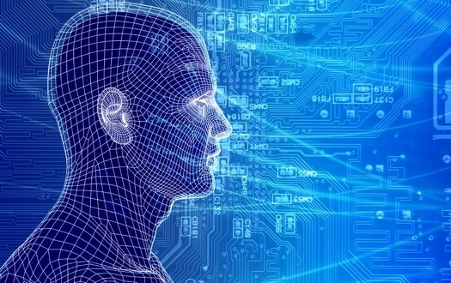
Ponti neurali
Si è esaminato l’uso di fibre nervose trapiantate al posto dei muscoli come intermediari tra assoni recisi in un moncone e il circuito di un dispositivo protesico.
Dopo che Smith (direttore del Center for Brain Injury and Repair e professore di neurochirurgia all’ università della Pennsylvania) ha trovato un modo per indirizzare e stimolare assoni danneggiati a crescere in modo significativo; alcuni ricercatori hanno cercato di realizzare un ponte più complesso che permettesse agli assoni di comunicare con l’elettronica di una protesi. Dopo vari tentativi i ricercatori hanno creato filamenti usando diversi polimeri conduttivi come al polianilina, che non provoca rigetto da parte del corpo.
Il passo successivo è stato quello di aver collegato il fascio di neuroni cresciuto in laboratorio con quelli dell’arto. Ricerche sui ratti hanno evidenziato che questi ponti sono sopravvissuti e hanno mantenuto la loro integrazione con il nervo ospite, suggerendo l’ipotesi che, fin da subito, siano tollerati dal corpo umano. Attualmente la sperimentazione è in corso con i maiali.

Slide 47
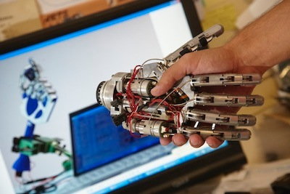
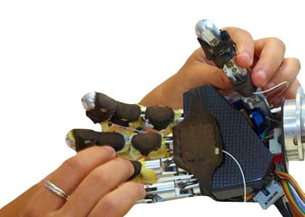
Uno sguardo al futuro …
Sebbene sia promettente, la ricerca sull’ingegneria neurale è ai primissimi stadi e non si sa ancora quanto potrebbero durare i ponti neurali ibridi. Non si sa neanche se il sistema potrà tollerare a lungo i componenti polimerici, inoltre non si è sicuri che il cervello interpreterà i segnali con gesti sensati.
L’esperienza con i trapiantati di mano dà ragione di credere che questo sia possibile, anche perché i chirurghi non possono collegare in modo precisissimo le terminazioni con i ponti; è il cervello che ridisegna le sue mappe interne in modo da acquistare il controllo della protesi. Ulteriori progressi potranno richiedere anche una combinazione di approcci sperimentali differenti sia sul sistema nervoso centrale sia su quello periferico. Inoltre la scoperta di mappe neurali potrebbe aprire il campo alla ricerca bio-robotica.

Slide 48
Bibliografia
Roberto Serra, “Intelligenza artificiale e naturale” dal “Dizionario Treccani della Mente” (2010)
Yurij Castelfranchi e Oliviero Stock, “Macchine come noi. La scommessa dell’intelligenza artificiale”, ed. Laterza
Nicola Abbagnano e Giovanni Fornero , “La Filosofia (vol. 3B)”, ed. Paravia.
I. Svevo, “La coscienza di Zeno”
M. Gori, “Introduzione alle reti neurali artificiali”, Mondo Digitale (N.4 Dicembre 2003).
L. Carlucci Aiello, M. Dapor, “Intelligenza artificiale: i primi 50 anni”, Mondo Digitale (N.2 Giugno 2004)
“Scientific American. How to make the next big thing” (May 2013)
www.aixia.it Rivista Intelligenza Artificiale “50 anni Intelligenza Artificiale”
http://it.wikipedia.org/wiki/Apprendimento_automatico
http://www.elettronicanews.it/articoli/0,1254,40_ART_7851,00.html
http://www.ilsole24ore.com/art/tecnologie/2013-07-12/auto-senza-pilota-185946.shtml?uuid=AbWcdlDI
http://support.google.com/adsense/answer/113771?hl=it
www.lescienze.it “Connessioni bioniche” (4 marzo 2013) di D. Kacy Cullen e Douglas H. Smith
http://www.fastweb.it/internet/cos-e-l-intelligenza-artificiale-e-quali-le-prospettive-per-il-futuro/
http://it.wikipedia.org/wiki/Il_principio_responsabilità
http://www.math.unipd.it/~frossi/acca1.2.pdf

Slide 49
Applicazioni Informatiche: Luca Falaschini e Lorenzo Servadei
Hanno partecipato:
Storia dell’IA: Alessandro Natale
Etica e Filosofia: Francesco Belli
Liceo scientifico “A. Oriani” classe 5D
Applicazioni mediche: Davide Lapolla
Parte grafica curata da: L. Falaschini e L. Servadei
Docenti referenti: Paola Galassi, Laurena Petrizzi

